Slide 1
Fracciones
Matemática y su didáctica para el i y ii ciclo
Carrera de educación básica para i y ii ciclo

Slide 2
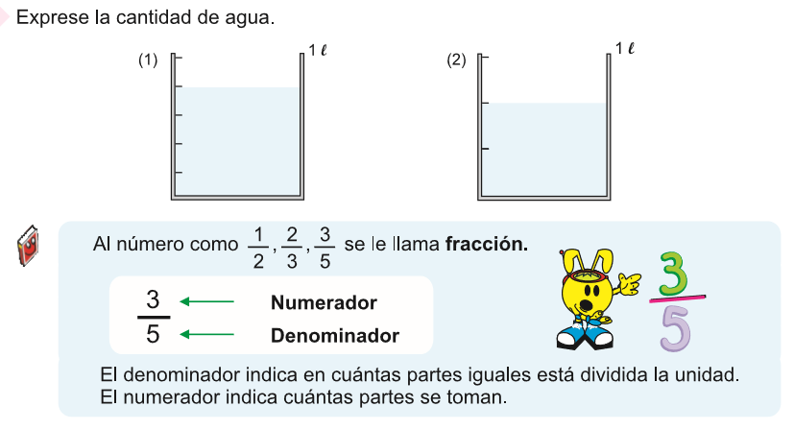

Slide 3
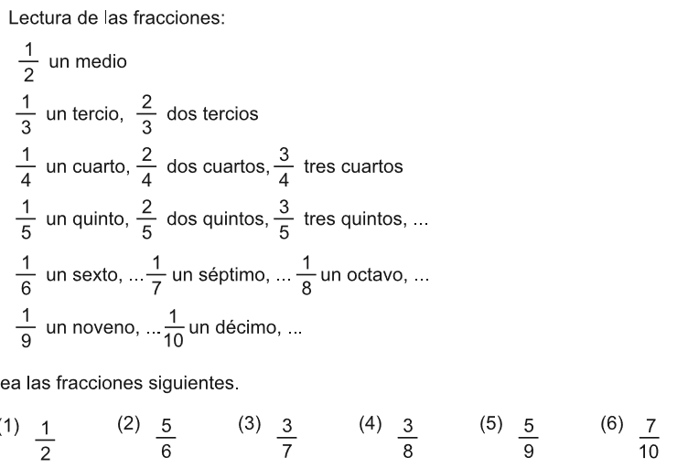

Slide 4
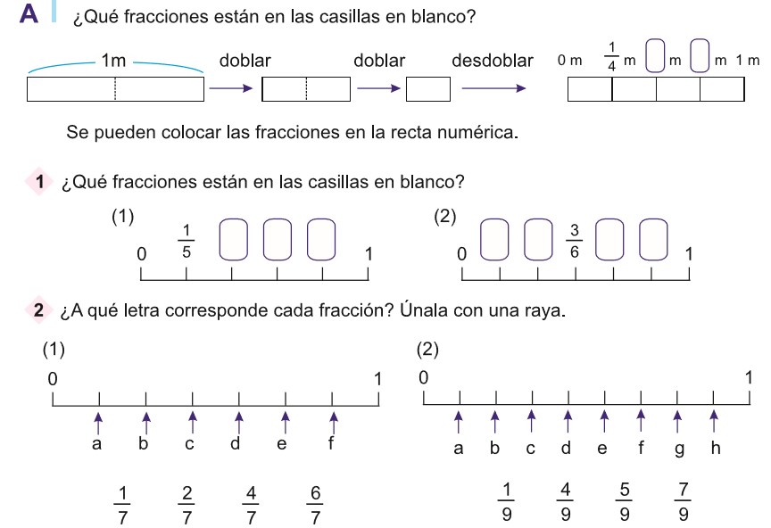

Slide 5
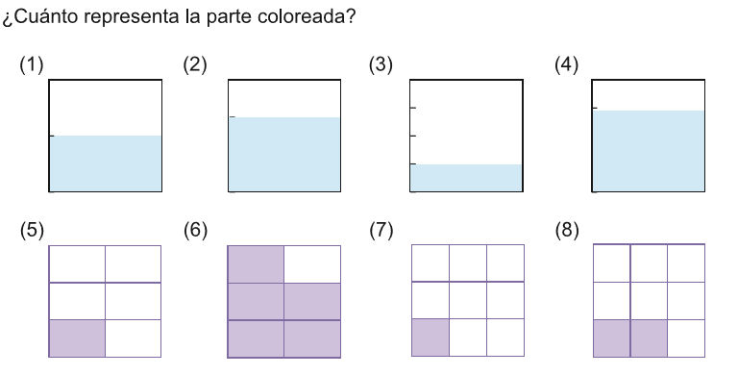

Slide 6
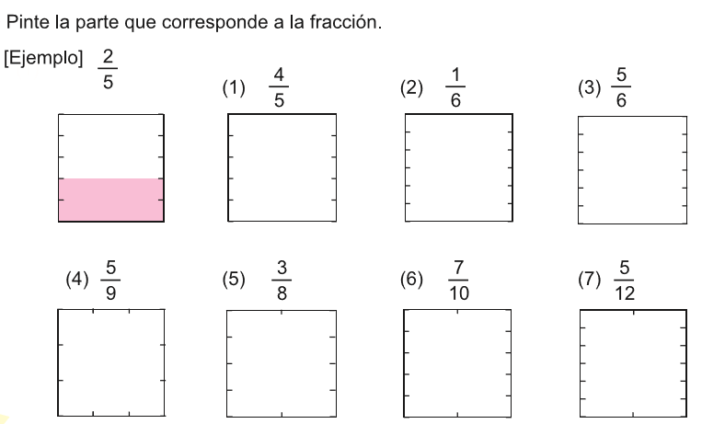

Slide 7
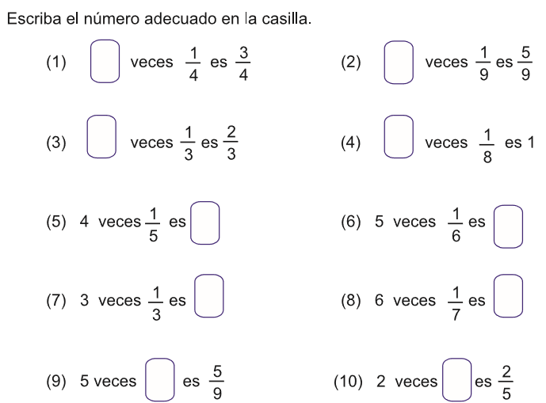

Slide 8
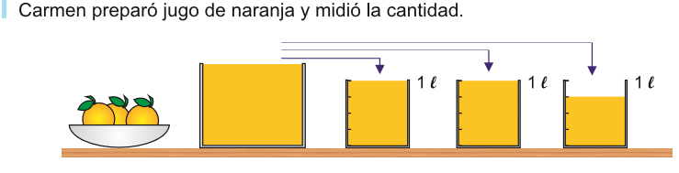

Slide 9
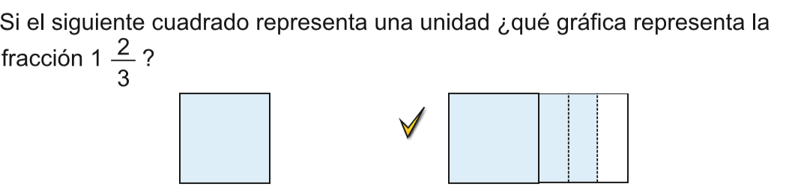
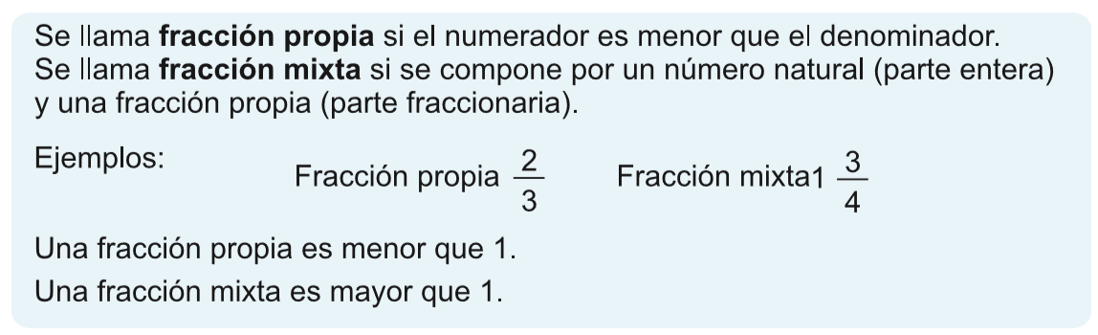

Slide 10
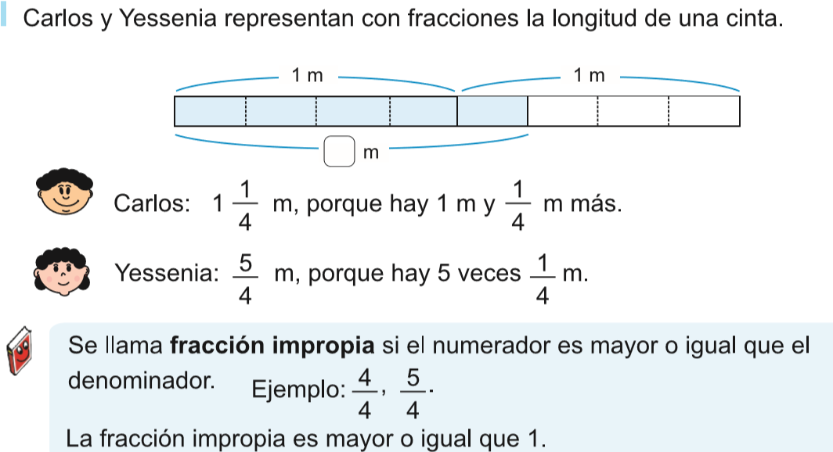

Slide 11
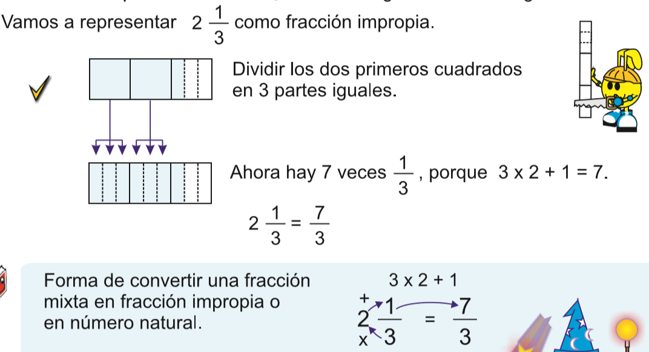

Slide 12
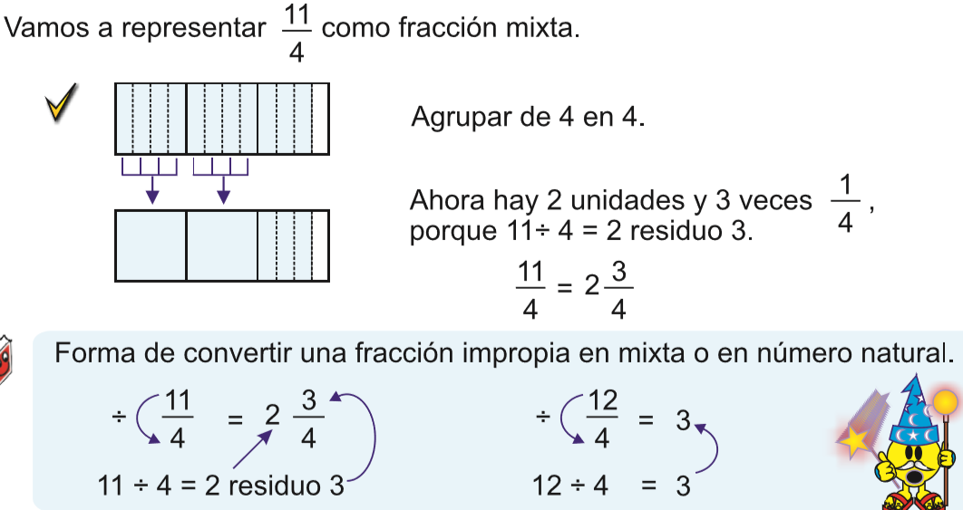

Slide 13
SUMA DE FRACCIONES CON IGUAL DENOINADOR

Slide 14
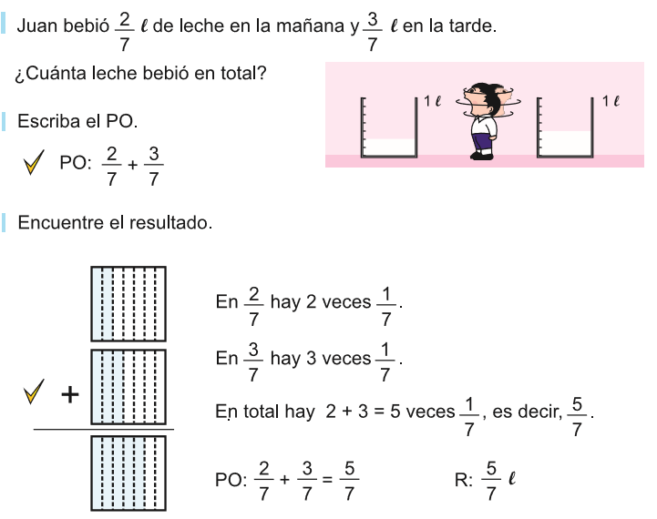

Slide 15
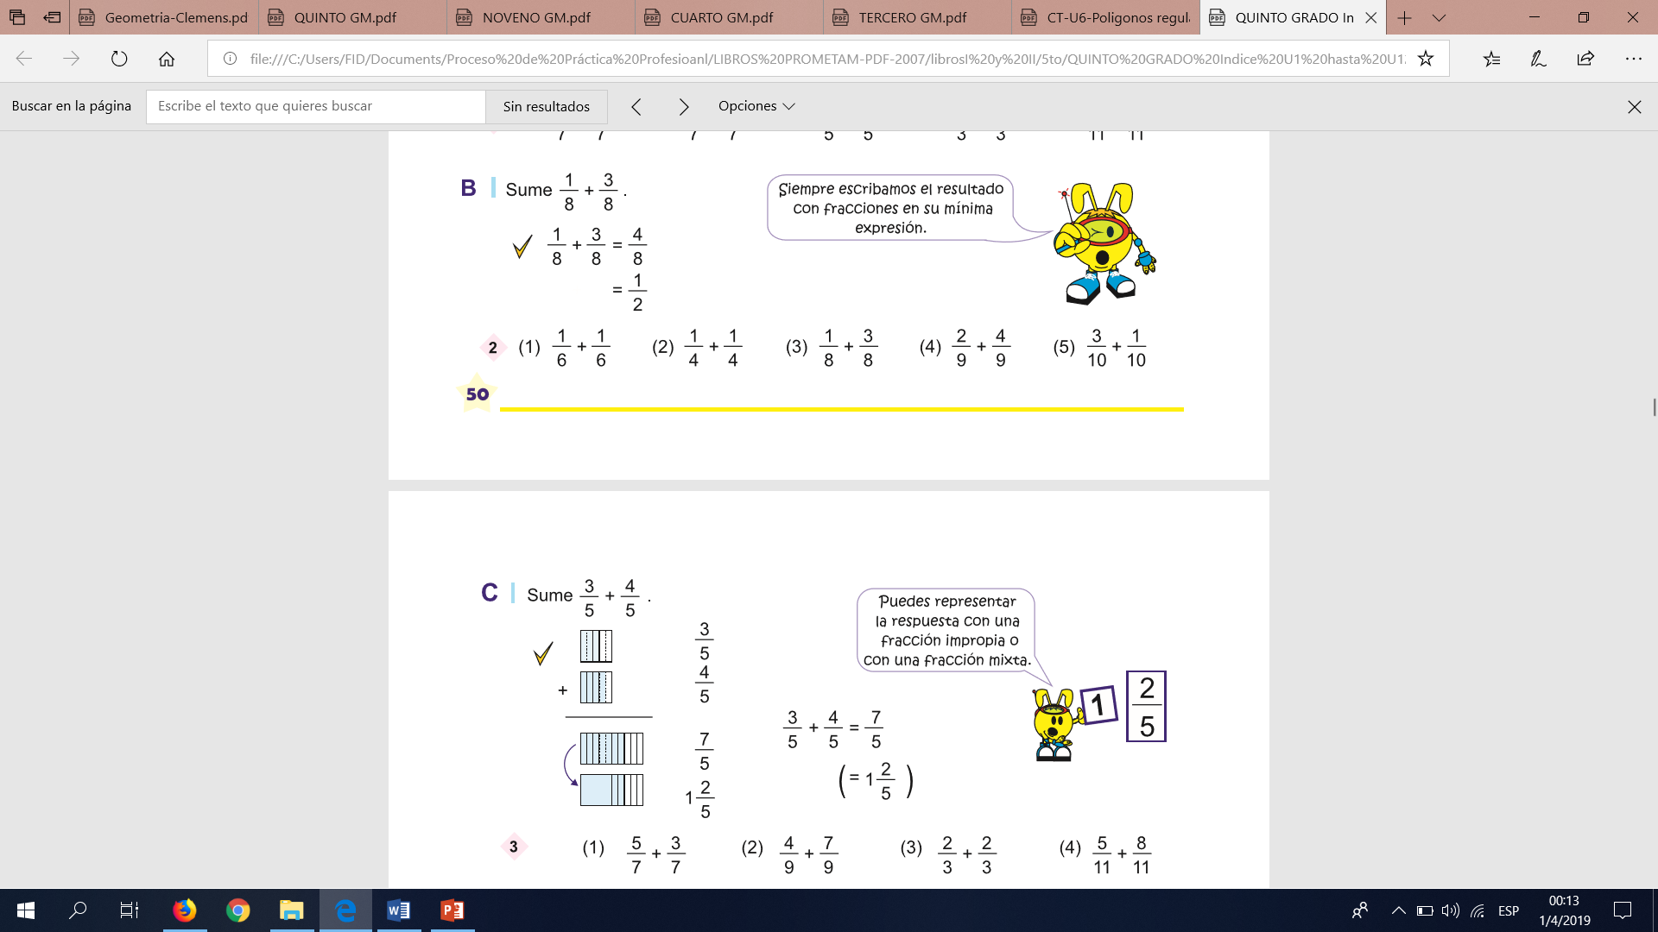

Slide 17
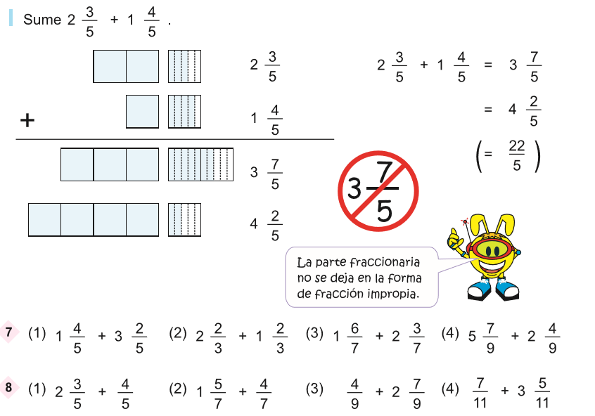

Slide 18
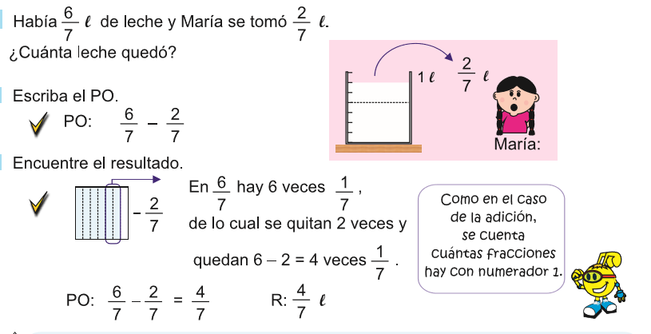

Slide 19
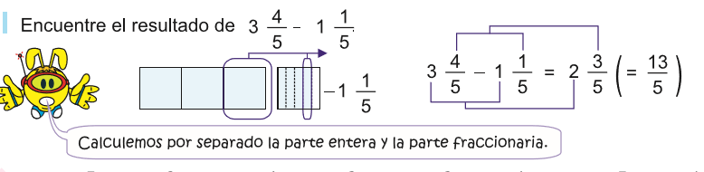

Slide 20
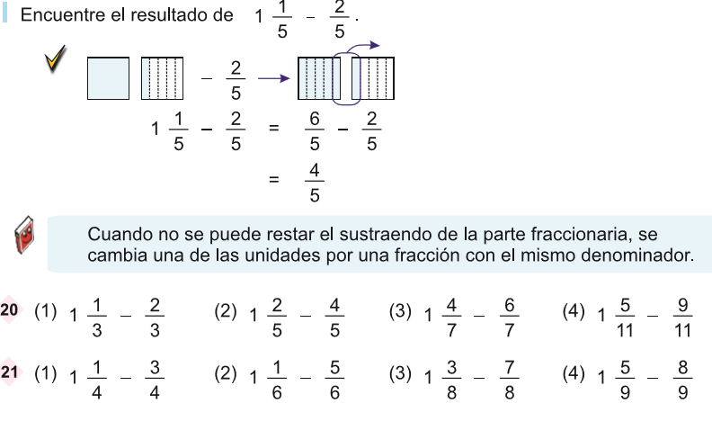

Slide 21
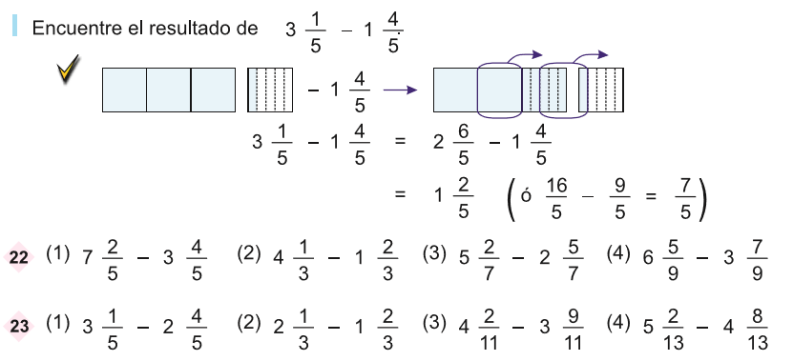

Slide 22
SUMA DE FRACCIONES CON DISTINTO DENOMINADOR

Slide 23
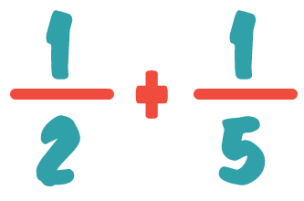
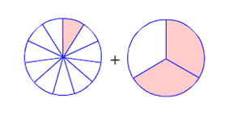
RECOMENDACIONES PARA EL PROCESO DE
SUMAR FRACCIONES CON DISTINTO DENOMINADOR

Slide 24
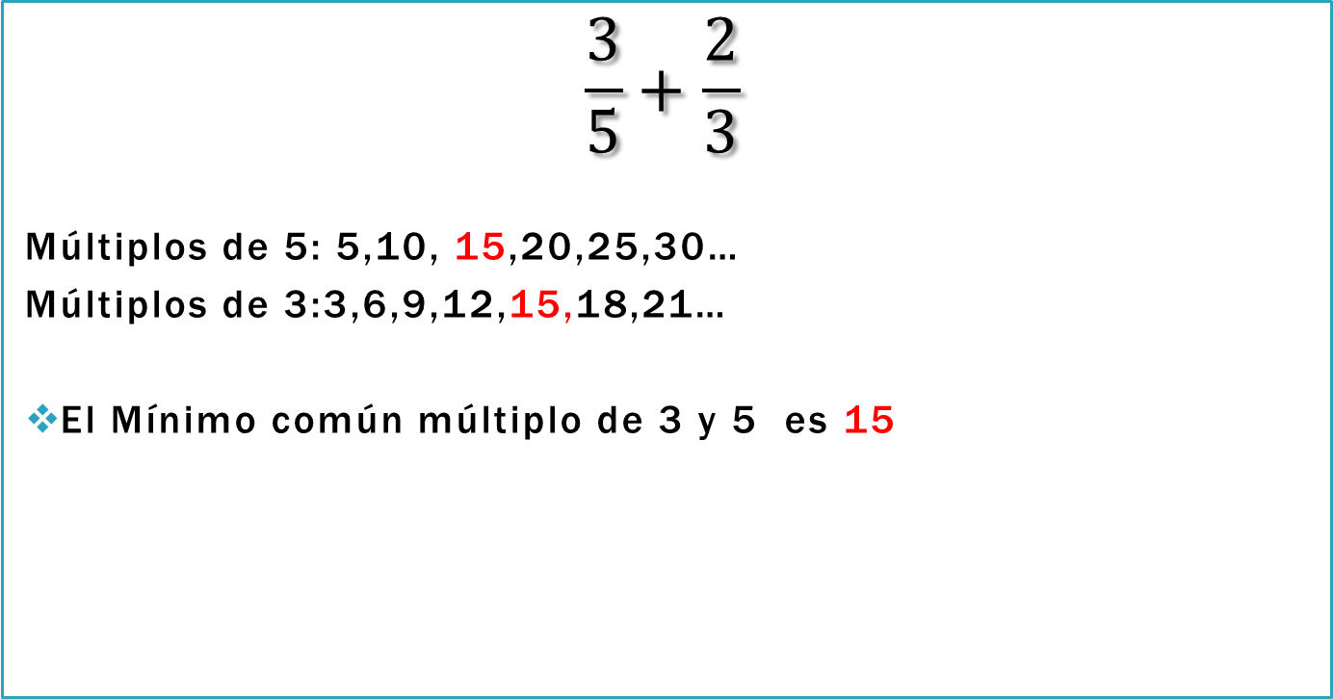
1. Identificamos EL MÌNIMO COMÙN DENOMINADOR DE LOS DENOMINADORES DE LAS FRACCIONES a SUMAr
$$\frac{3}{5}+\frac{2}{3}$$
Múltiplos de 5: 5,10, 15,20,25,30…
Múltiplos de 3:3,6,9,12,15,18,21…
El Mínimo común múltiplo de 3 y 5 es 15

Slide 25
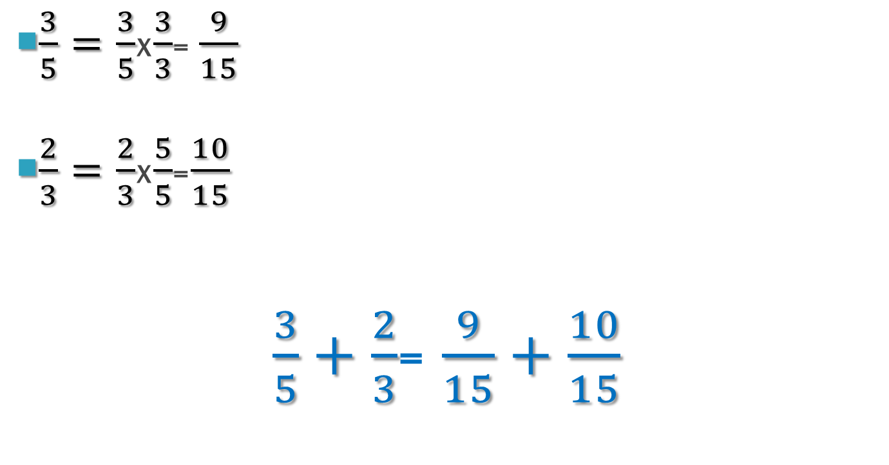
2. Convertimos cada FRACCIÒN a su fracción EQUIVALENTE QUE TENGA EL DENOMINADOR común identificado anteriormente
En cada fracción se debe multiplicar el denominador por un número que dé como resultado el mínimo común denominador, y también se debe multiplicar cada numerador por ese mismo número
$\frac{3}{5}=\frac{3}{5}$X$\frac{3}{3}$= $\frac{9}{15}$
$\frac{2}{3}=\frac{2}{3}$X$\frac{5}{5}$=$\frac{10}{15}$
$\frac{3}{5}+\frac{2}{3}$= $\frac{9}{15}+\frac{10}{15}$

Slide 26
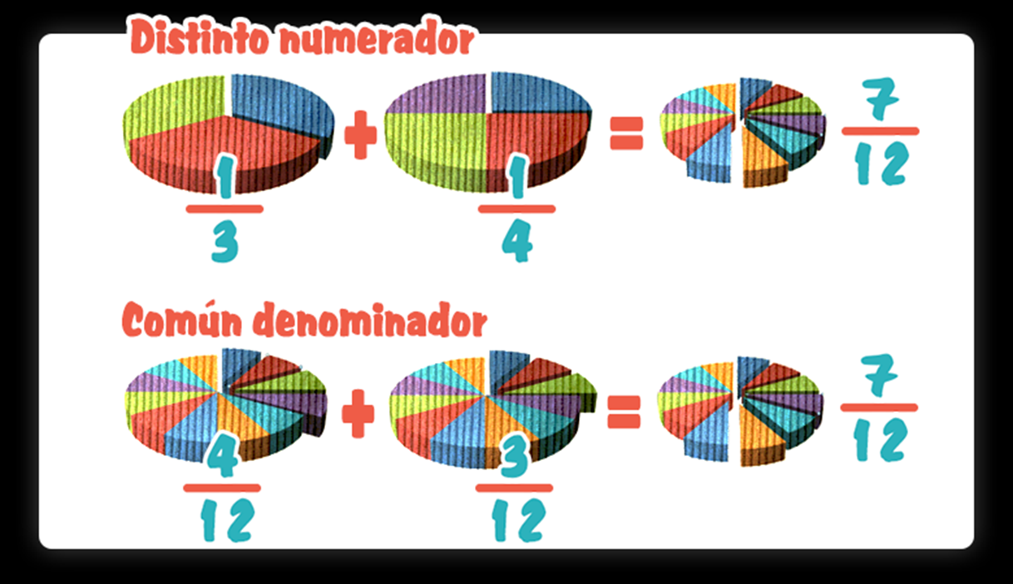

3. Se COPIA EL DENOMINADOR COMÙN Y SUMAR LOS NUMERADORES DE LAS FRACCIONES EQUIVALENTES ESTABLECIDAS, pues hemos convertido la suma de fracciones de distinto denominador a igual denominador
$\frac{3}{5}+\frac{2}{3}=\frac{9}{15}+\frac{10}{15}=\frac{19}{15}$

Slide 27
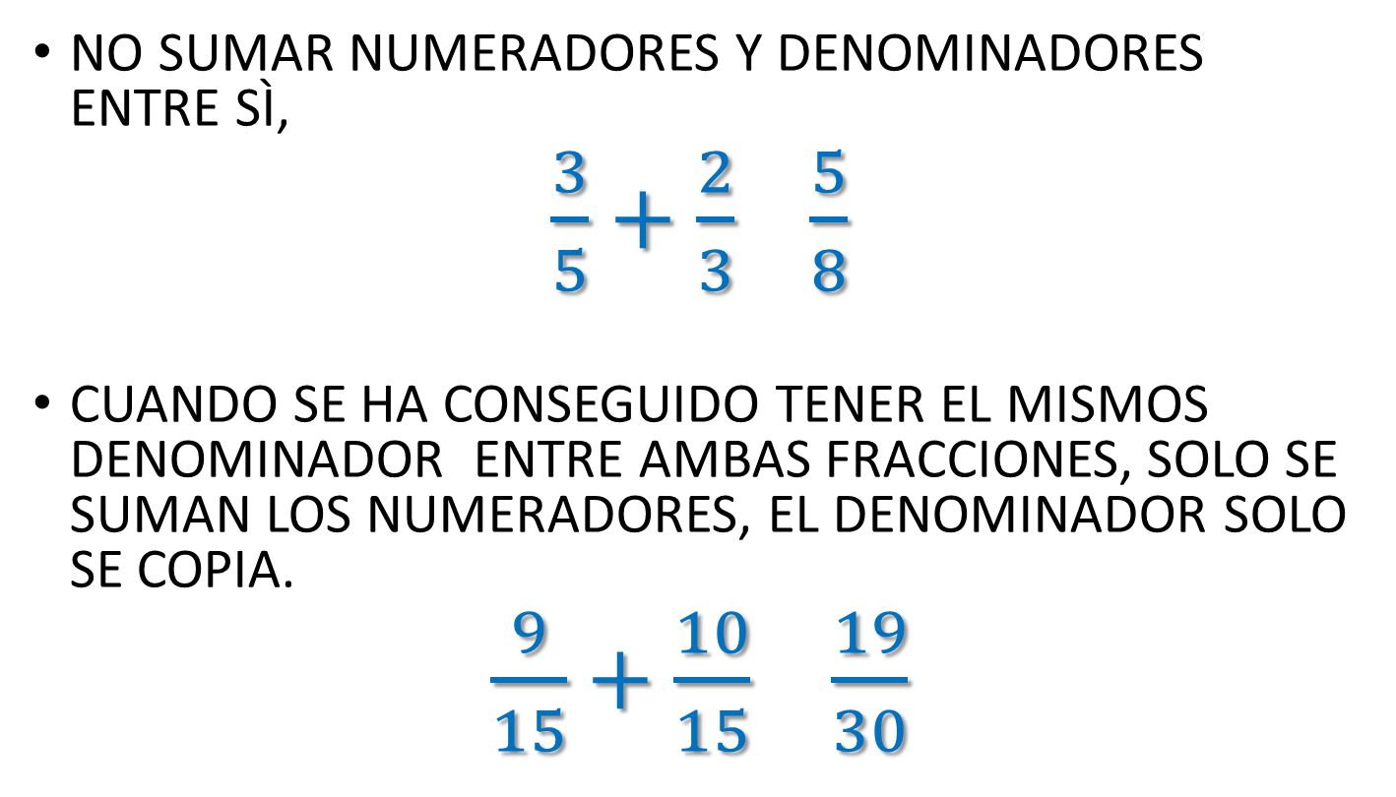
¡CUIDADO, TE ADVERTIMOS!
NO SUMAR NUMERADORES Y DENOMINADORES ENTRE SÌ,
$\frac{3}{5}+\frac{2}{3}$ $\frac{5}{8}$
CUANDO SE HA CONSEGUIDO TENER EL MISMOS DENOMINADOR ENTRE AMBAS FRACCIONES, SOLO SE SUMAN LOS NUMERADORES, EL DENOMINADOR SOLO SE COPIA.
$\frac{9}{15}+\frac{10}{15}$ $\frac{19}{30}$

Slide 28
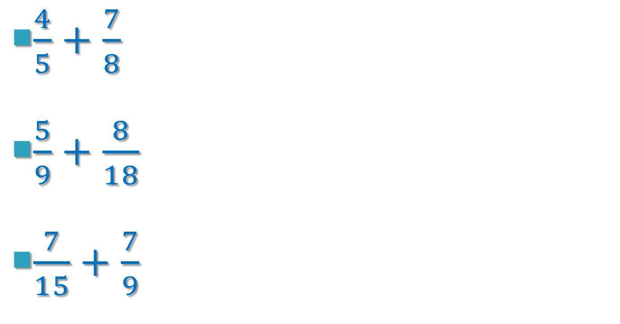
SIGUE LAS RECOMENTDACIONES Y SUMA:
$\frac{4}{5}+\frac{7}{8}$
$\frac{5}{9}+\frac{8}{18}$
$\frac{7}{15}+\frac{7}{9}$

